Slide 1
קהילה מיטיבה לקידום מוביליות חברתית, חוסן ואיכות חיים במאה ה-21
מסמך אפיון: תקציר גרסה 2
ד"ר ראובן גל, ד"ר איילה קיסר-שוגרמן, ד"ר שי בן יוסף, פרופ' רון קנת, איילת רווה
יולי 2021

Slide 2
מטרות ושלבי המחקר
הוגדרו 3 מטרות למחקר שיערכו ב-3 שלבים עיקריים:
לאפיין ולהגיע להגדרה מוסכמת לגבי המושג קהילה מיטיבה וגבולותיו – מטרתו של מסמך זה
לגבש מערך תוצאות ומדדים לקהילה מיטיבה
לזהות בנק פרקטיקות אפקטיביות (Best Practices) לבניית קהילה מיטיבה
03
גיבוש מערך מדדים בזיקה לתוצאות
02
זיהוי מערך פרקטיקות מיטביות בזיקה לתוצאות
01
אפיון קהילה מיטיבה בזיקה למוביליות, חוסן ואיכות חיים
04
היזון ותיקון אפיון המושג והמדדים

Slide 3
מקורות המידע של המחקר
החלטות מדיניות של מובילי המהלך | סקירת ספרות המחקר | סיפורי מקרה, תפיסות ועמדות של כ-80 אנשי מקצוע וכ-40 פעילים חברתיים בשיח משותף | ראיונות עם מומחי תוכן, אשר שימשו לנו סוג של "פותחי דלתות" לספרות המחקר העדכנית

Slide 4
3 נדבכים עיקריים לאפיון המושג 'קהילה מיטיבה'
הגדרת חזון המבוסס במשולב על הנחות מוצא תיאורטיות ועל החלטות מדיניות | מיפוי עקרונות פעולה לקידום קהילה מיטיבה | מיפוי מאפיינים, מבנים ותהליכים ב-3 אפיקי פעולה - חברתי, כלכלי ואורבני-פיסי

Slide 5
שלוש נקודות מבט משלימות לקהילה מיטיבה
הקהילה כמטרה
הקהילה כאמצעי
הקהילה כזירה
קהילות מיטיבות המטפחות טוב משותף ואחריות משותפת להווה ולעתיד
לקידום מוביליות חברתית, חוסן ואיכות חיים, חינוך והשכלה, תעסוקה, בריאות ועוד
מרחב פיסי, משאבי טבע, משאבים כלכליים, דרכי התארגנות, יחסים וקשרים, זהות ותרבות

Slide 6
המסגרת המושגית התיאורטית לאפיון מרכיבי קהילה:
המושג 'קהילה מיטיבה' אינו מוכר בספרות המחקר ולכן- אפיון המושג נשען על ספרות המחקר והמונח קהילה, המומשג בספרות בדרכים שונות.
קיימת הסכמה רחבה להגדרה שקהילה הינה:
קבוצת אנשים אשר להם התנסות משותפת, מטרות, אינטראקציות ופעילויות גומלין משותפות, עמדות, תרבות אמונות משותפות, וכן נגישות וזמינות למשאבים, מוסדות ותפקודים משותפים.
(בהם, 2016)

Slide 7
מה הופך 'קהילה' ל'קהילה מיטיבה'? (לקראת קהילה מיטיבה)
משפרת את מהות ואיכות החיים של חבריה וסביבתה, חותרת להשיג תוצאות רצויות עבור חבריה בתחומים של מוביליות חברתית, חוסן ואיכות חיים | נשענת על פעילות של אנשי הקהילה ויחסי הגומלין שלהם עם גורמים חיצוניים | הפעילות יכולה להסתייע בארגונים קהילתיים או בארגונים חיצוניים, כגון: רשות המקומית, ארגוני חברה אזרחית ואף גורמים ממשלתיים | לרשות המקומית תפקיד מרכזי בעידוד פעילים, מיזמים והתארגנויות קהילתיות | תוצר המצוי בתהליכי הבניה מתמידים המותאמים למגוון מאפיינים חברתיים ותרבותיים ולנסיבות של זמן ומרחב

Slide 8
הגדרה ל'קהילה מיטיבה':
קהילה מיטיבה מהווה עוגן של זהות ושייכות ומקיימת מנגנונים, תהליכים ורשתות שיתופי פעולה לקידום חברתי, פיסי וכלכלי;
קהילה מיטיבה מחוללת תמורות חיוביות במוביליות חברתית, בחוסן ובאיכות חיים של פרטים וקבוצות, במרחב חיים משותף
מבוסס על: בהם, 2016; בן יוסף, 2010; ברבאשי, 2004; סדן, 2009; שוגרמן וסנדר, 2012; McMillan & Chavis,1986; Putnam, 2000; Warren, 1978 ; Wellman, 1999)

Slide 9
עקרונות פעולה לקהילה מיטיבה
שיטתיוּת
11) רב-תחומיות
12) התהוות
13) מרחב דיגיטלי
14) דיאלוג
15) אג'יליות
משימתיוּת
7) השפעה על מדיניות
8) בניית יכולות ותשתיות
9) מכוונות לתוצאות
10) הגדלת נכסים
מחוּבּרוּת
4) הסתמכות עצמית
5) מרכזיות הרשות המקומית
6) קידום רשתות של אחריות משותפת
משמעוּת ותכלית
מכוּונוּת לאנשים
מכוונות לערכים
מכוונות ליחסים.

Slide 10
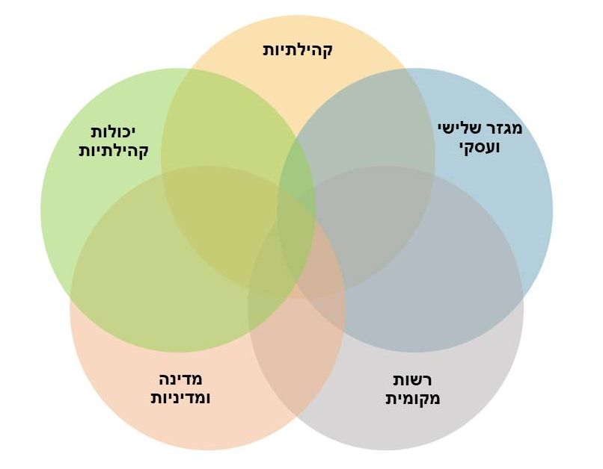
מודל לאפיקי פעולה לקידום 'קהילה מיטיבה' הנשען על 5 מערכות פעולה (סיסטמס) ואקו-סיסטם

Slide 11
מיפוי גורמים (מאפיינים, מבנים ותהליכים) ב-3 אפיקי פעולה: חברתי, כלכלי ואורבני-פיסי
מדינה ומדיניות:
הרשות המקומית:
חברה אזרחית ומגזר עסקי:
יכולות קהילתיות:
קהילתיות:
קידום מדיניות, זרועות ביצוע ופרויקטים שתפקידם לטפח קהילות
קידום מדיניות ופרויקטים הרואים בקהילה זרוע לקידום מגוון נושאים
משילות משתפת
פיתוח תשתיות קהילתיות
פיתוח יכולות של מנגנוני העירייה לעבודה עם קהילות
ייזום והפעלת פרויקטים קהילתיים
התארגנויות ופיתוח ארגונים
שיתוף פעולה בין מגזרים
אמונה ומחויבות של חברי הקהילה לקדם שינוי
יכולות של פעילים ומתנדבים מתוך הקהילה
רשתות שיתופי פעולה
תחושת קהילתיות
נרטיב, זהות וערכים משותפים
הון חברתי
צורך לקדם אינטרסים משותפים
אפיק פעולה חברתי
קידום מדיניות של כלכלה מקומית מקיימת
עידוד מעורבות של עובדים סוציאליים קהילתיים בתכנון מדיניות
מיפוי שכונות וערים בממדים של מצב חברתי-כלכלי
יצירת מקומות תעסוקה
פיתוח אזורי תעשייה ומרכזים מסחריים
עיסוק ישיר בפעילות חברתית - עסקים חברתיים
בעלות משותפת על עסקים ושליטה דמוקרטית
מימון פעילות חברתית-כלכלית על ידי חברות עסקיות
סחר חליפין וקשר בלתי אמצעי בין חברי הקהילה, וכלכלה שיתופית
סחר חליפין ברשתות חברתיות אינטרנטיות
מימון חברתי
כנ"ל כמו באפיק הפעולה החברתי
ובנוסף:
מחויבות להדדיות וחלוקת רווחים
יזמות
אפיק פעולה כלכלי
קידום רגולציה של תהליכי תכנון, בינוי והתחדשות המגנים על האינטרס של תושבים וקהילות
בניית מנגנוני פיקוח על תהליכי התכנון, בינוי והתחדשות
הגברת מעורבות משרד הרווחה והשירותים החברתיים בתהליכי תכנון
קידום פרויקטים לאומיים כמו: דיור ציבורי ודיור בר-השגה
שילוב שיקולים חברתיים בתהליכי התכנון וההתחדשות
משילות משתפת
הגדרת תפקידים ברשות המקומית המתווכים בין הרשות לקהילה בפרויקטים של בינוי והתחדשות
תכנון אורבני מוכוון קהילתיות וקיימות
הפחתת עוצמתו של השוק וצמצום התפיסה הנדל"נית
הקמת ארגוני דיור ללא מטרות רווח
עידוד שיתוף פעולה פרטי-ציבורי-אזרחי
כנ"ל כמו באפיק הפעולה החברתי
ובנוסף:
הקמת נציגות וועד שכונתי
יזום ומעורבות התושבים והקהילה בעיצוב, ניהול ותחזוקתם של מרחבים ציבוריים
כנ"ל כמו באפיק הפעולה החברתי
אפיק פעולה אורבני-פיסי

Slide 12
מיפוי גורמים (מאפיינים, מבנים ותהליכים) באפיק הפעולה החברתי
מדינה ומדיניות:
הרשות המקומית:
חברה אזרחית ומגזר עסקי:
יכולות קהילתיות:
קהילתיות:
קידום מדיניות, זרועות ביצוע ופרויקטים שתפקידם לטפח קהילות
קידום מדיניות ופרויקטים הרואים בקהילה זרוע לקידום מגוון נושאים
משילות משתפת
פיתוח תשתיות קהילתיות
פיתוח יכולות של מנגנוני העירייה לעבודה עם קהילות
ייזום והפעלת פרויקטים קהילתיים
התארגנויות ופיתוח ארגונים
שיתוף פעולה בין מגזרים
אמונה ומחויבות של חברי הקהילה לקדם שינוי
יכולות של פעילים ומתנדבים מתוך הקהילה
רשתות שיתופי פעולה
תחושת קהילתיות
נרטיב, זהות וערכים משותפים
הון חברתי
צורך לקדם אינטרסים משותפים
אפיק פעולה חברתי

Slide 13
מיפוי גורמים (מאפיינים, מבנים ותהליכים) באפיק הפעולה הכלכלי
מדינה ומדיניות:
הרשות המקומית:
חברה אזרחית ומגזר עסקי:
יכולות קהילתיות:
קהילתיות:
קידום מדיניות של כלכלה מקומית מקיימת
עידוד מעורבות של עובדים סוציאליים קהילתיים בתכנון מדיניות
מיפוי שכונות וערים בממדים של מצב חברתי-כלכלי
יצירת מקומות תעסוקה
פיתוח אזורי תעשייה ומרכזים מסחריים
עיסוק ישיר בפעילות חברתית - עסקים חברתיים
בעלות משותפת על עסקים ושליטה דמוקרטית
מימון פעילות חברתית-כלכלית על ידי חברות עסקיות
סחר חליפין וקשר בלתי אמצעי בין חברי הקהילה, וכלכלה שיתופית
סחר חליפין ברשתות חברתיות אינטרנטיות
מימון חברתי
כנ"ל כמו באפיק הפעולה החברתי (תחושת קהילתיות; נרטיב, זהות וערכים משותפים; הון חברתי; צורך לקדם אינטרסים משותפים)
ובנוסף:
מחויבות להדדיות וחלוקת רווחים
יזמות
אפיק פעולה כלכלי

Slide 14
מיפוי גורמים (מאפיינים, מבנים ותהליכים) באפיק הפעולה האורבני-פיסי
מדינה ומדיניות:
הרשות המקומית:
חברה אזרחית ומגזר עסקי:
יכולות קהילתיות:
קהילתיות:
קידום רגולציה של תהליכי תכנון, בינוי והתחדשות המגנים על האינטרס של תושבים וקהילות
בניית מנגנוני פיקוח על תהליכי התכנון, בינוי והתחדשות
הגברת מעורבות משרד הרווחה והשירותים החברתיים בתהליכי תכנון
קידום פרויקטים לאומיים כמו: דיור ציבורי ודיור בר-השגה
שילוב שיקולים חברתיים בתהליכי התכנון וההתחדשות
משילות משתפת
הגדרת תפקידים ברשות המקומית המתווכים בין הרשות לקהילה בפרויקטים של בינוי והתחדשות
תכנון אורבני מוכוון קהילתיות וקיימות
הפחתת עוצמתו של השוק וצמצום התפיסה הנדל"נית
הקמת ארגוני דיור ללא מטרות רווח
עידוד שיתוף פעולה פרטי-ציבורי-אזרחי
כנ"ל כמו באפיק הפעולה החברתי (אמונה ומחויבות של חברי הקהילה לקדם שינוי; יכולות של פעילים ומתנדבים מתוך הקהילה; רשתות שיתופי פעולה)
ובנוסף:
הקמת נציגות וועד שכונתי
יזום ומעורבות התושבים והקהילה בעיצוב, ניהול ותחזוקתם של מרחבים ציבוריים
כנ"ל כמו באפיק הפעולה החברתי (תחושת קהילתיות; נרטיב, זהות וערכים משותפים; הון חברתי; צורך לקדם אינטרסים משותפים)
אפיק פעולה אורבני-פיסי

